Slide 1
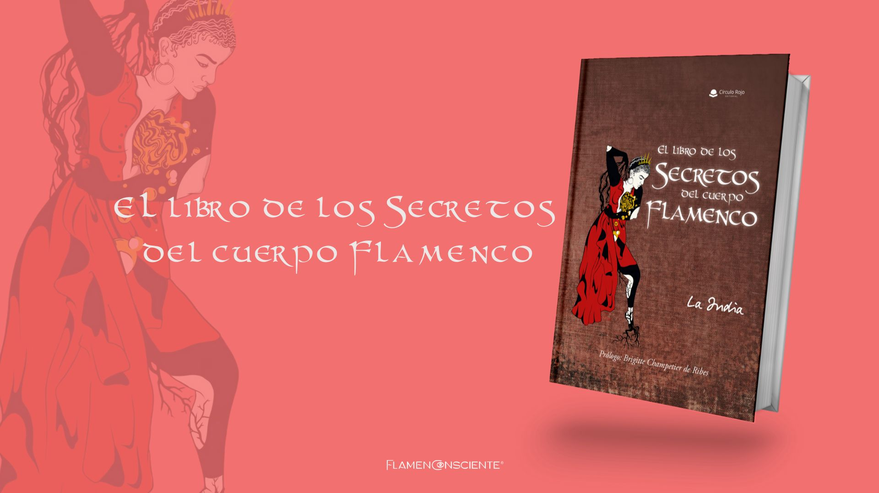

Slide 2
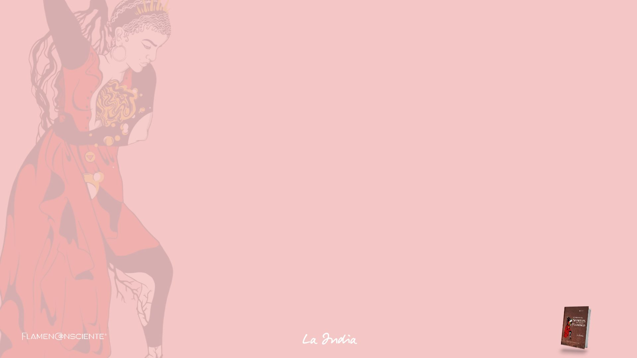
El flamenco nos habla a cada una de nuestras células, nos hace vibrar desde lo más profundo resonando con las emociones más olvidadas, con el desgarrador sufrimiento ancestral de la raza humana.
Brigitte Champetier de Ribes

Slide 3
Al bailar flamenco no somos conscientes del cuerpo, creamos una colocación automática sin presencia con la atención puesta en copiar el movimiento atropellando de exigencias nuestro cuerpo como una máquina que no funciona bien y no como lo que es.
El recipiente sagrado de nuestra alma.
La colocación es «la disposición para», «la preparación a», es estar listo y disponible para la acción. Es lo fundamental de la TCC y el cincuenta por ciento de lo que viene después: el baile de arte.
La colocación es «estar en casa», en el lugar seguro.

Slide 4
La colocación nos muestra corazas corporales (tensiones) que tensan grupos musculares que no deberían estar implicados en dicho movimiento.
La respiración durante el movimiento (en apnea)
Tanto la tensión como la apnea están expresando inmovilidad, quietud y congelamiento. Son reacciones viscerales del miedo a lo desconocido. Nos muestra patrones corporales que se han instaurado como mecanismos de defensa inconscientes.
El miedo es con lo que nos encontraremos, siempre, en el fondo de cualquier bloqueo.

Slide 5
Te invito al proceso de tu baile.
Te invito a seguir investigandote.
Te invito a ponerte de servicio al baile flamenco y a la Vida.
Te invito al nuevo paradigma
Sabemos donde comenzamos...

Slide 6
Primera parte: Sustancia interior
Teoría de la TCC. Exploración Emocional. Perfección de la perfección (Retiro Presencial).
¿Por qué no haremos HOY ejercicios de TCC?
Segunda parte: Ejercicios de TCC
Ejercicios de TCC Técnica Corporal Consciente. Memorias. Vídeos de autosupervisión (Formación TCC online).

Slide 7
Capítulo I. La sustancia interior del arte
  La expresión creativa.
  La expresión como puente entre la emoción y el movimiento.
  Intelectualidad corporal.
  Ver para conectar.
  Las interferencias mentales y nuestra historia personal.
  El arte de la presencia es habitar el cuerpo.

Slide 8
  La sustancia interior del arte
“La emoción reprimida que logra llegar a la superficie del recuerdo,
se transforma, gracias al arte, en la expresión creativa que libera una experiencia opresiva.
El arte, entonces, es el sentir auténtico y profundo del ser humano
que emerge desde el fondo, haciéndonos libres para sentir y expresar.
Es la felicidad que nos catapulta
desde la cueva más oscura a la cúspide del salto dimensional.
El arte transforma la vida y conlleva la realización”.
(La India)

Slide 9
Esta técnica espera tu aporte. Espera tu sustancia interior, es decir, tu disponibilidad y apertura al trabajo consciente.
Ambas- la técnica y tú sustancia interior crean una danza de mutua retroalimentación que opera el milagro. El milagro de la transformación de la relación con tu baile.
Esa transformación es el poder de la realización.
La TCC es tan cerrada como amplia cualquier mínima variación altera por completo el sentido, el objetivo y las sensaciones que estos movimientos buscan. Esta técnica corporal consciente es el esqueleto que va a contener la gran investigación de tu sustancia interior.

Slide 10
  La expresión creativa
  «No expreso todo lo que siento cuando bailo».
  ¿Si sienten…? Entonces, ¿qué es aquello que les impide dejar salir lo que sienten?
  Lo que está anulado entre el sentir y el cuerpo es el puente expresivo que impide el fluir emocional desde las entrañas hacia la expresión gestual corporal y artística que el público ve, reconoce y aplaude.
  Por lo que ese estudiante/artista se vivencia a sí mismo vacío y su baile no encuentra el sentido. Aunque está lleno de sensaciones sujetas a emociones que no puede nombrar.

Slide 11
  La sanación terapéutica del baile es nombrar las emociones reprimidas.
  ¿Como darte cuenta si tu puente entre lo que sientes y realmente expresas esta desconectado?
  ¿Intelectualizas tu baile?¿Sobreactúas tu baile?¿Sigues imágenes en tu cabeza?
  Quienes bailan saben que si no conectan no pueden expresar todo lo que sienten y que los flamencos no son actores son puro sentimiento.
  ¿Para qué bailas?

Slide 12
  La expresión como puente entre la emoción y el movimiento
Emoción (comunicar un estado interno)
  Sensación
  Percepción consciente (“algo” me pasa)
Pensamiento (Interpretar el mensaje)
  STOP
Encuentra la sensación expansiva

